Slide 1
《计算机组成与系统结构专题实验》
Experiment on Computer Organization and Architecture
计算机科学与技术学院 实验中心
2023年10月

Slide 2

实验一、组合电路设计

Slide 3
实验内容
实验一 组合电路设计
实验内容
基础门电路设计（多输入门电路、复用器）
基础功能模块设计（编码器、译码器）
实验要求：
掌握Vivado与Logisim开发工具的使用，可选用其中一种完成实验；
掌握Verilog程序结构和风格，观察分析仿真波形，注重输入输出之间的时序关系；
或者在Logisim中完成设计并验证真值表。

Slide 4
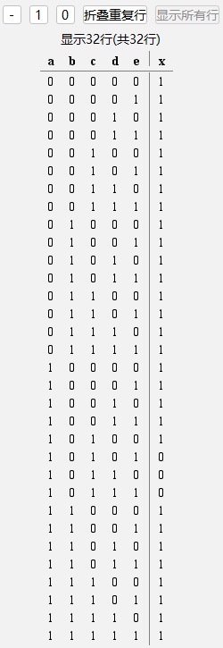
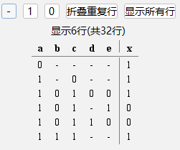
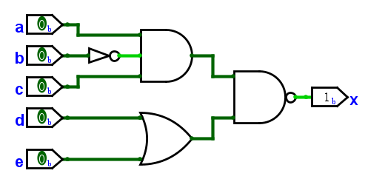
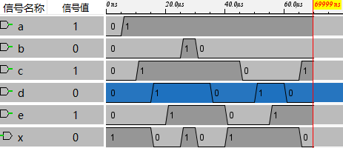
实验内容
实验一 组合电路设计 多输入门电路
表达式：
x=~(a⋅~b⋅c⋅(d+e))
真值表：
电路图：
时序图：

Slide 5
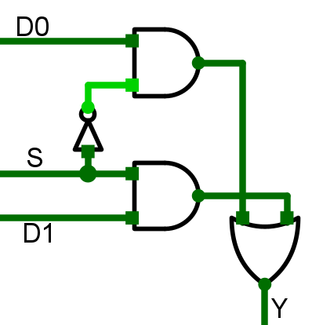

实验内容
实验一 组合电路设计 复用器
二路复用器
表达式：
真值表：
S
Y = D₀$\overline{S}$ + D₁S
D₀
0
Y
D₁
1
电路图：

Slide 6
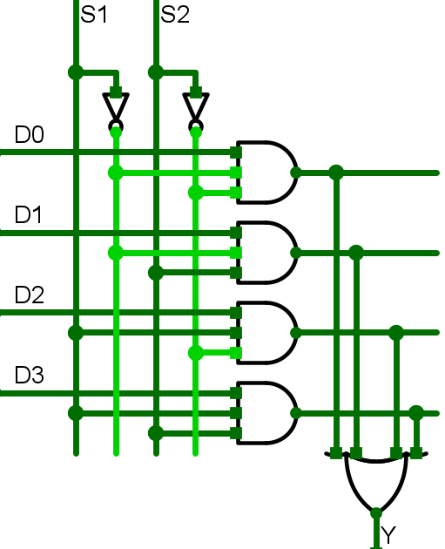
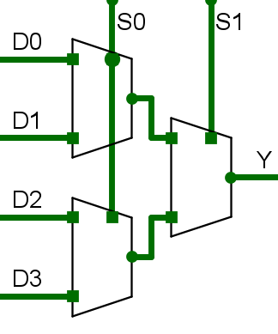
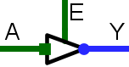
实验内容
实验一 组合电路设计 复用器
多路复用器
S_{1:0}
2
D₀
00
D₁
01
Y
D₂
10
D₃
11
考虑如何用三态缓存器实现复用器？

Slide 7
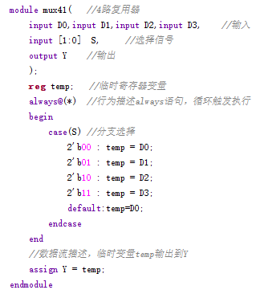
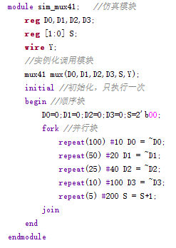
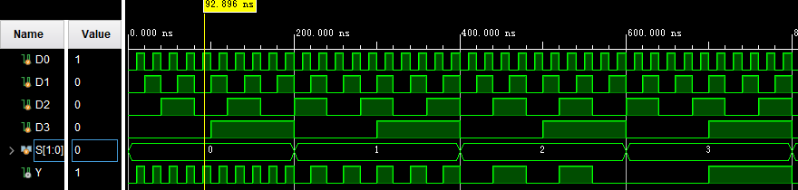
实验内容
实验一 组合电路设计 复用器

Slide 8
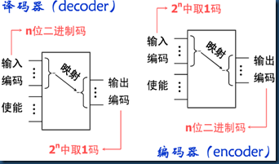
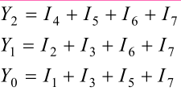
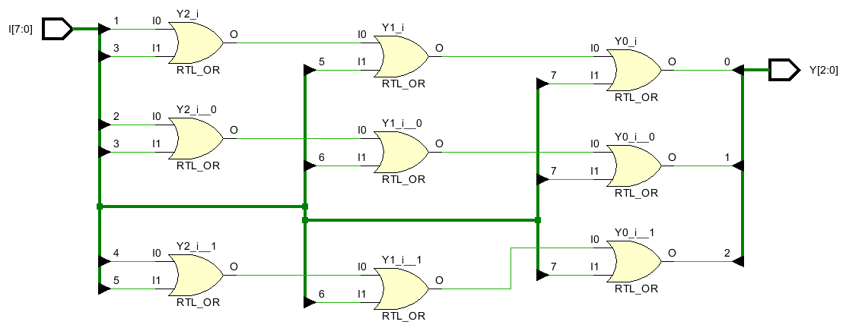
课程概述
实验一 组合电路设计 编码器(2^{n}个输入，n位输出)
逻辑表达式
真值表
行为描述方式：
根据电路外部行为建模，定义输入-输出响应方式描述硬件行为（case语句）。
数据流描述：连续赋值语句。
电路图
结构化描述：实例化底层模块。

Slide 9

课程概述
实验一 组合电路设计 优先编码器
逻辑值
1：逻辑1或逻辑真；
0：逻辑0或逻辑假；
x(X)：未知状态（不确定/不关心）；
z(Z)：高阻态。
逻辑真：1；逻辑假：0， x(X)， z(Z)

Slide 10
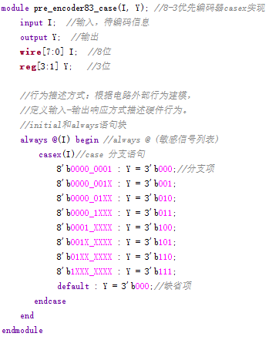
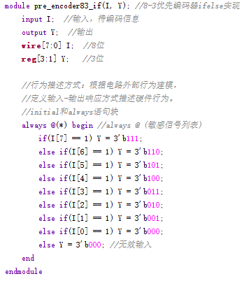
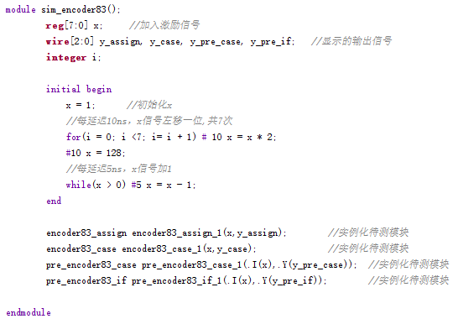
课程概述
实验一 组合电路设计 8-3优先编码器

Slide 11
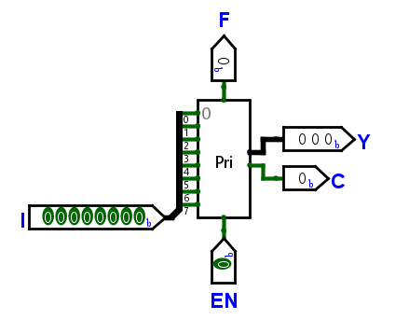
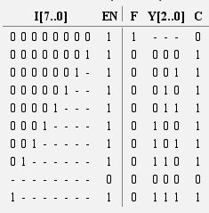
课程概述
实验一 组合电路设计 8-3优先编码器
测试Logisim的优先编码器，掌握各输入/输出信号作用，验证真值表。

Slide 12
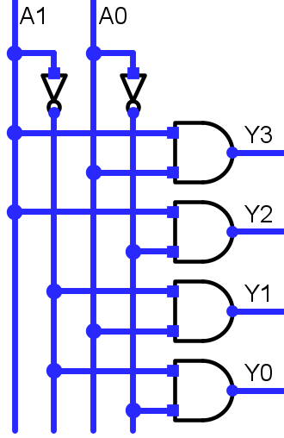
课程概述
实验一 组合电路设计 译码器
真值表：
2-4译码器：
表达式：
电路图：
Y3 = A1⋅A0
Y2 = A1⋅~A0
Y1 = ~A1⋅A0
Y0 = ~A1⋅~A0
11
Y₃
A₁
10
Y₂
A₀
01
Y₁
00
Y₀

Slide 13
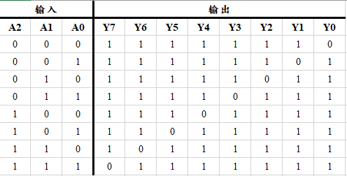
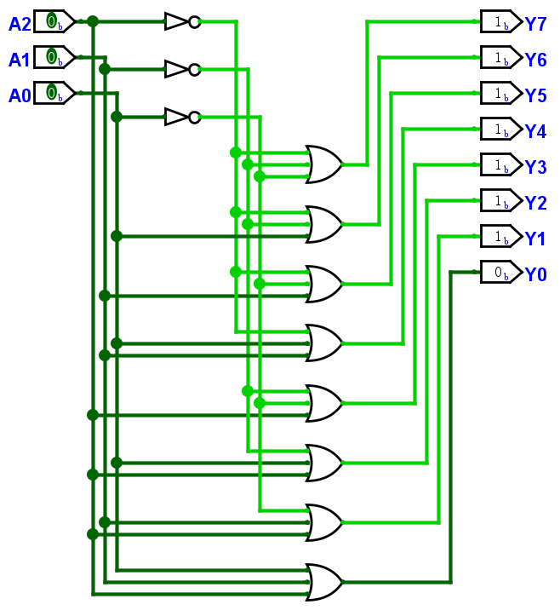
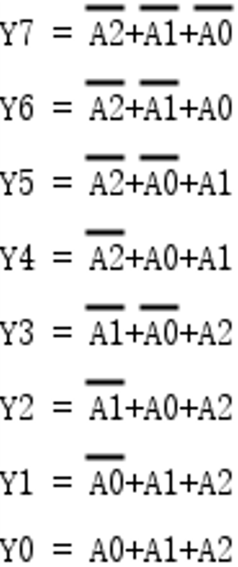
课程概述
实验一 组合电路设计 3-8译码器
真值表
电路图
逻辑表达式

Slide 14
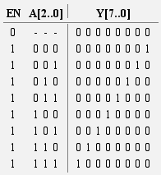
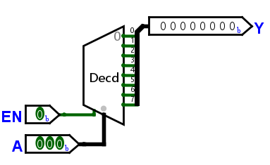
课程概述
实验一 组合电路设计 3-8译码器
测试Logisim的译码器，掌握各输入/输出信号作用，验证真值表。

Slide 15
谢谢！

